Slide 1
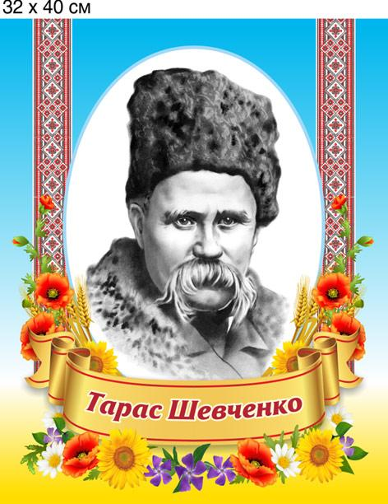
ЦІКАВІ ФАКТИ
ПРО
ТАРАСА ШЕВЧЕНКА

Slide 2
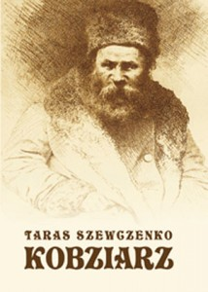
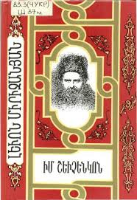
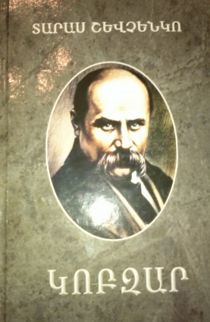
Вірші Тараса Шевченка перекладені більш ніж ста мовами світу

Slide 3
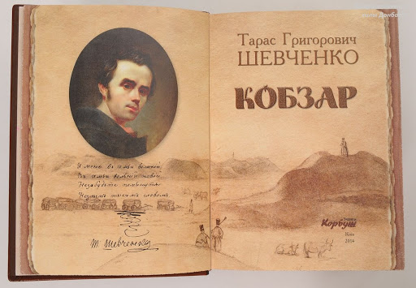
У «Кобзареві» (1840) слово «Бог» зустрічається 630 разів

Slide 4
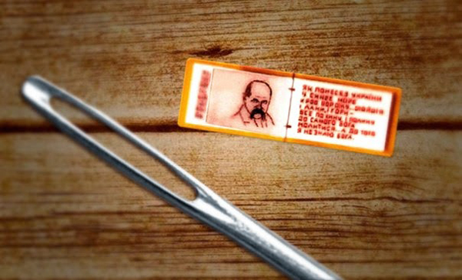
Найменше в світі видання “Кобзаря” має розмір близько половини квадратного міліметра, що менше за макове зернятко.

Slide 5
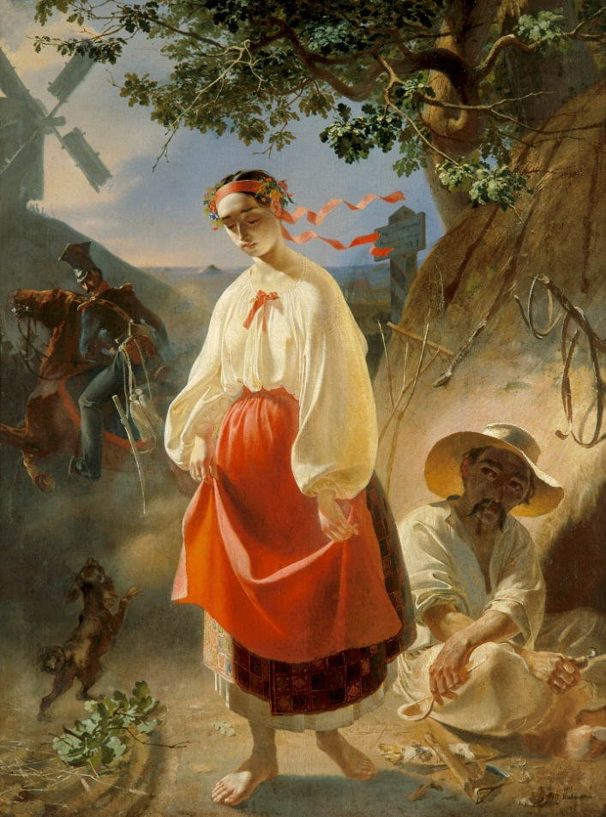
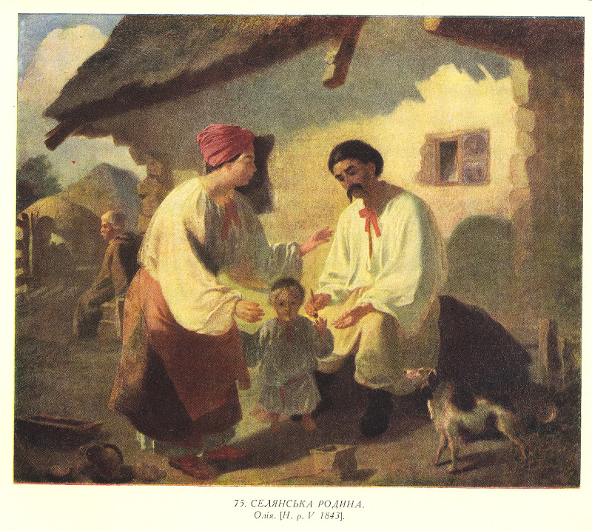
За життя Шевченко намалював 1300 картин, портретів, малюнків, ескізів тощо, з яких до нас дійшли близько 800 робіт.

Slide 6
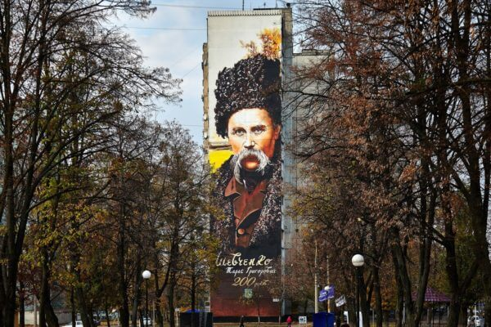
Найбільший портрет Тараса Шевченка площею понад 500 м² було намальовано у Харкові на 17-поверхівці. Це графіті занесене до Книги рекордів України

Slide 7
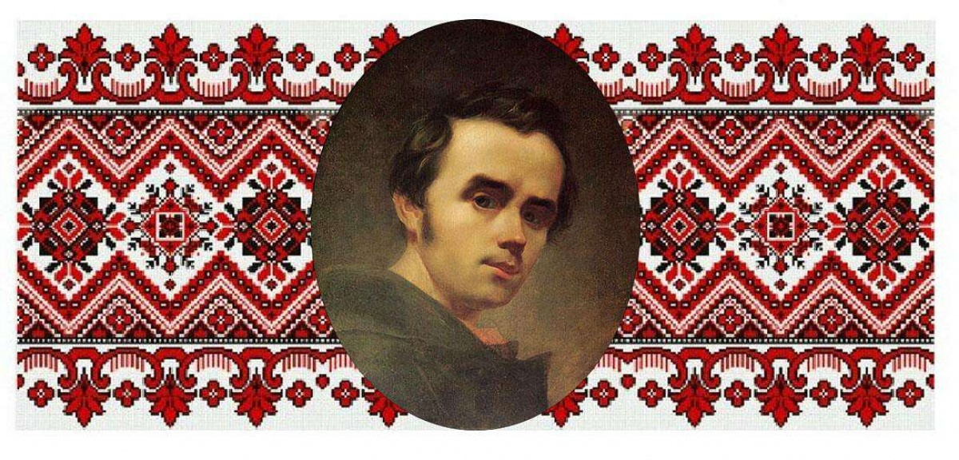
В Україні на честь Тараса Шевченка названі 164 населені пункти

Slide 8
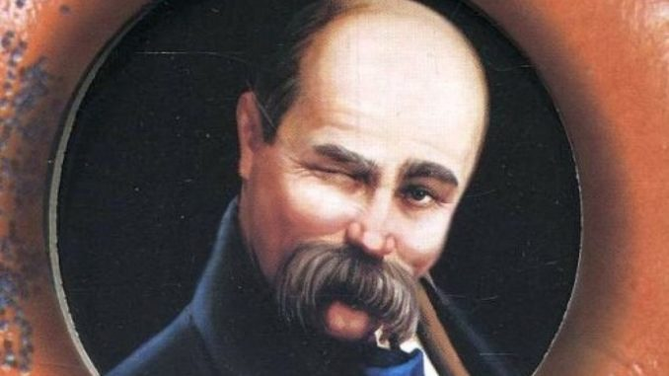
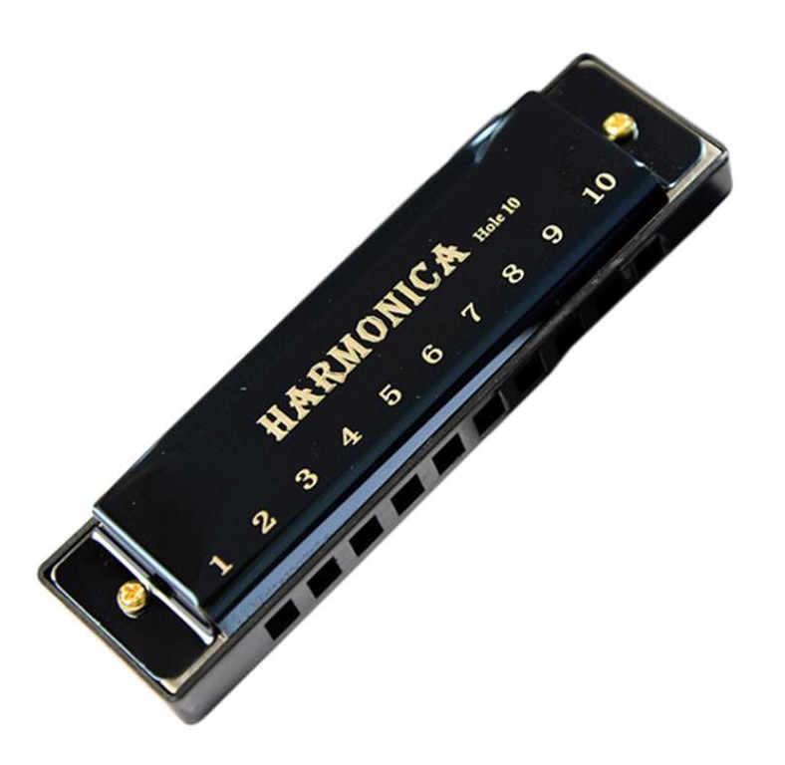
Тарас Шевченко любив музику і вмів грати на гармоніці

Slide 9
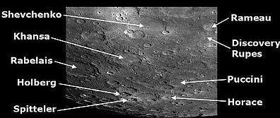
Один із 300 кратерів Меркурія отримав ім’я Тараса Григоровича. Діаметр цього кратера -
137 кілометрів

Slide 10
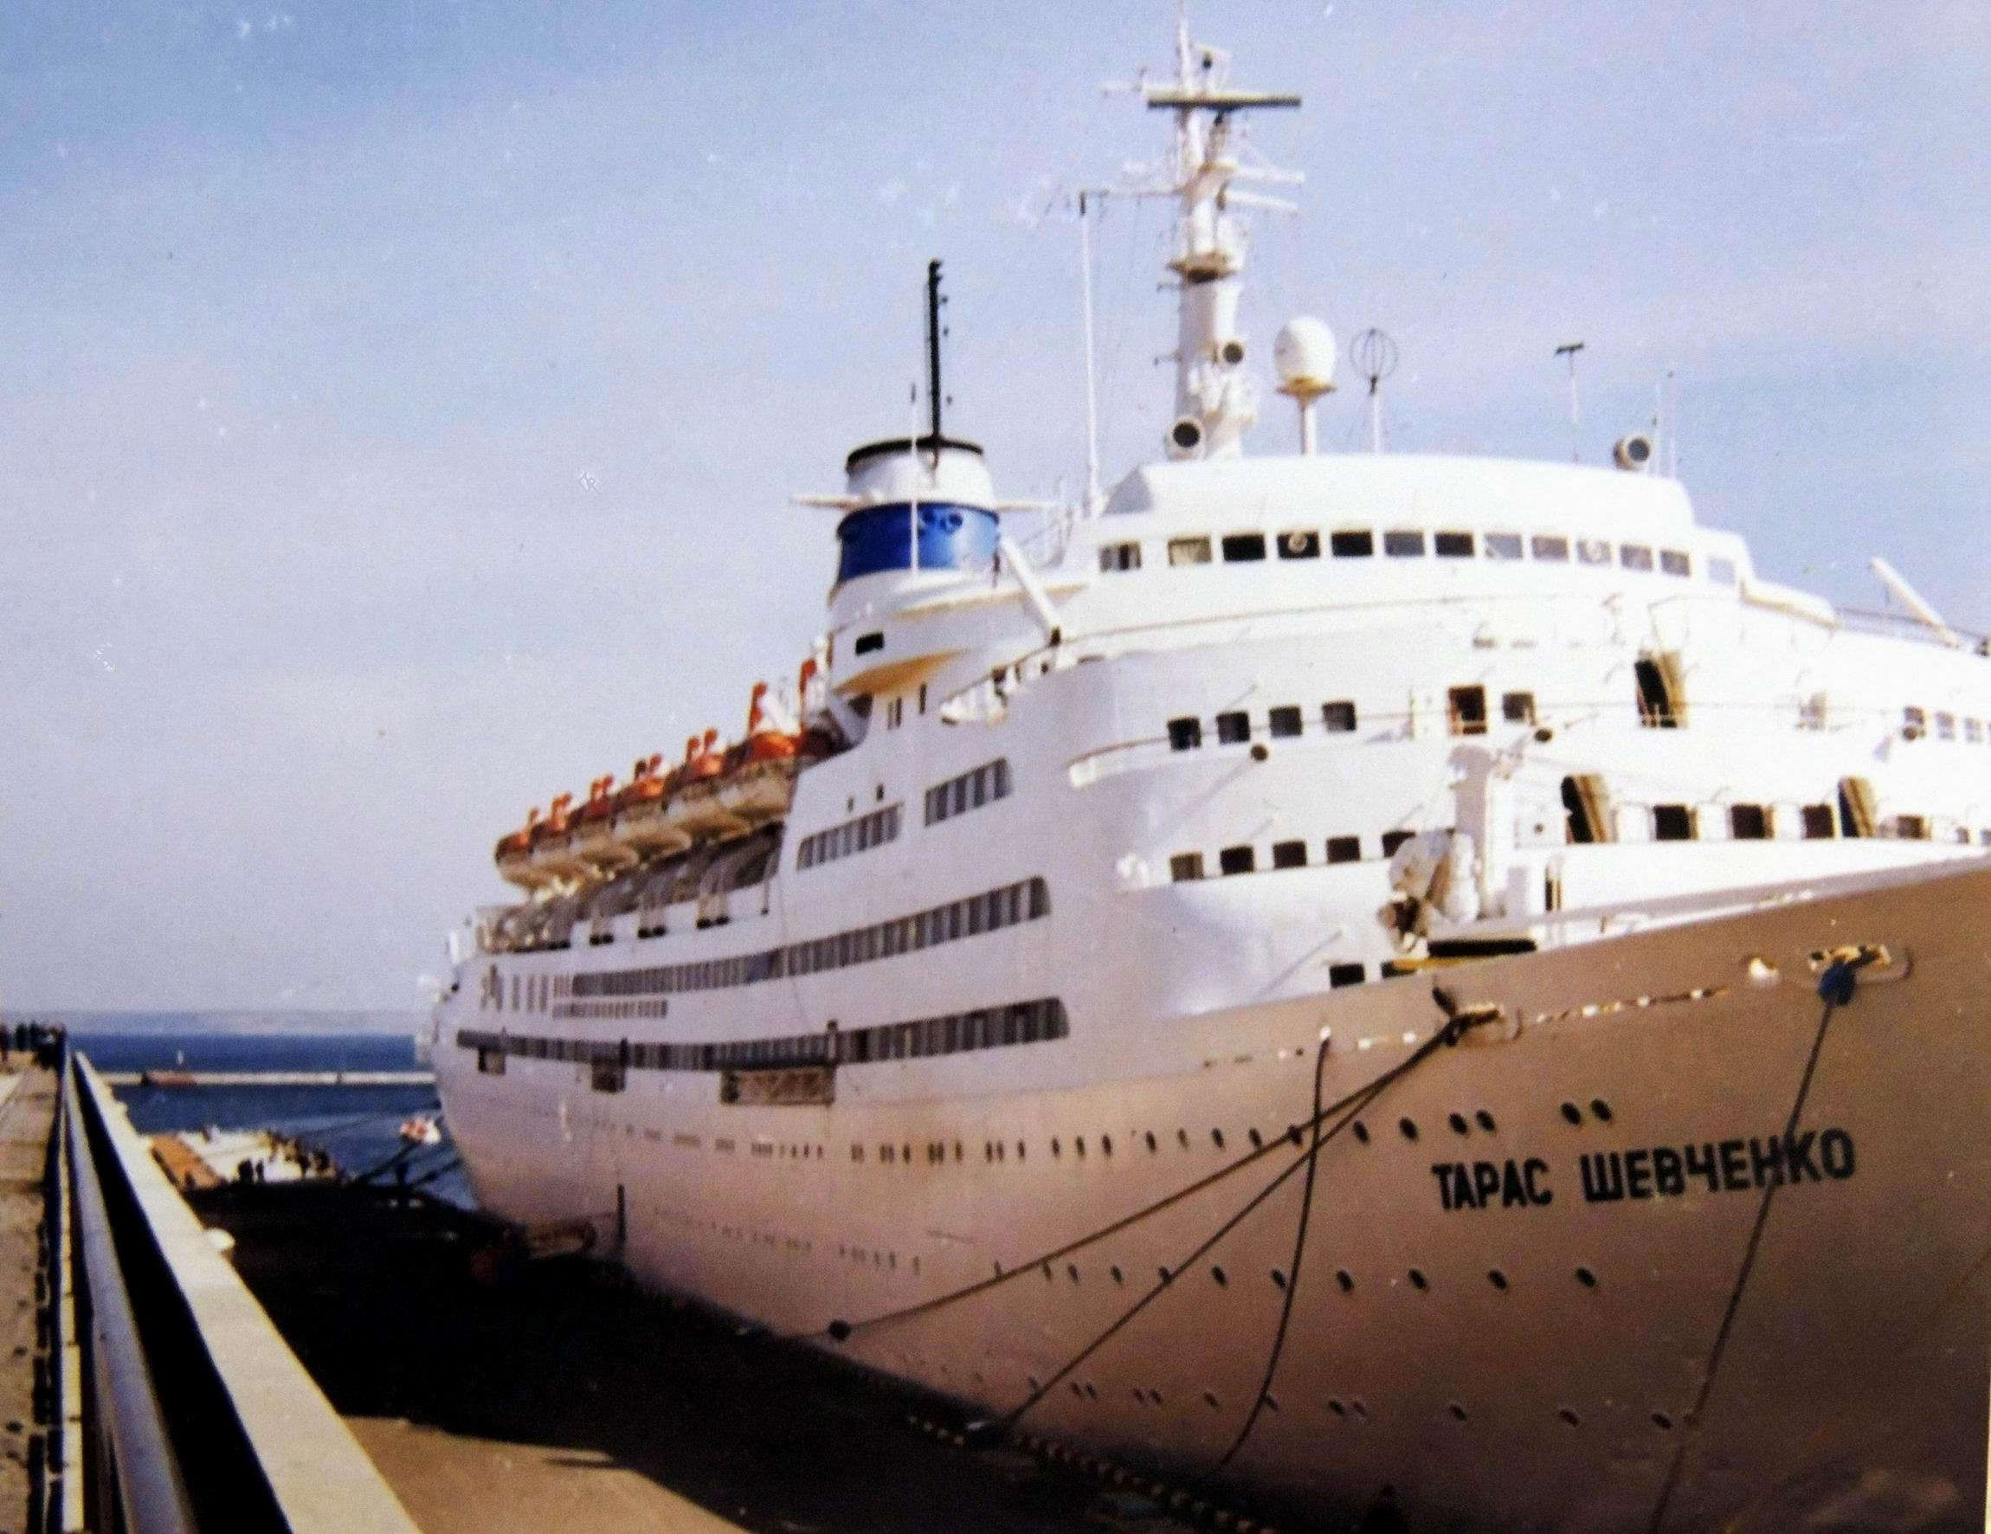
Іменем Великого Кобзаря названі кораблі

Slide 11
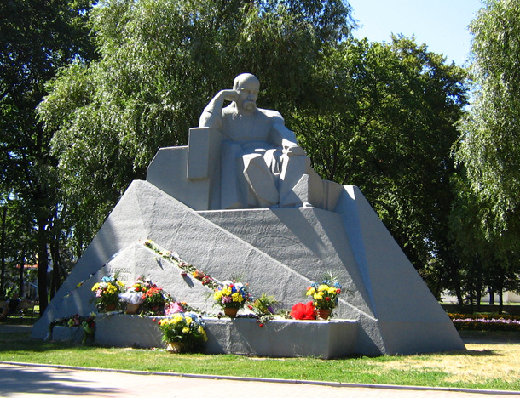
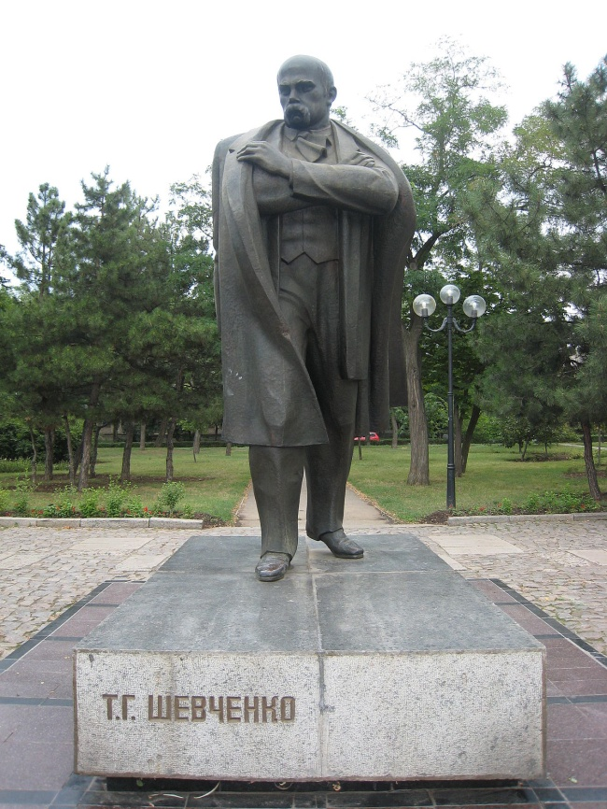
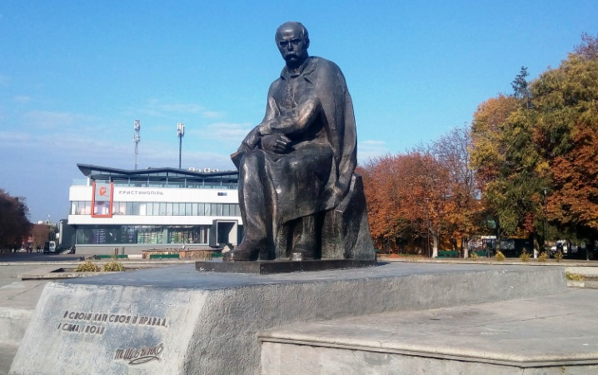
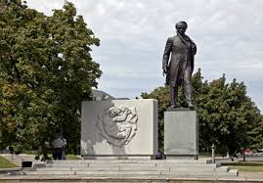
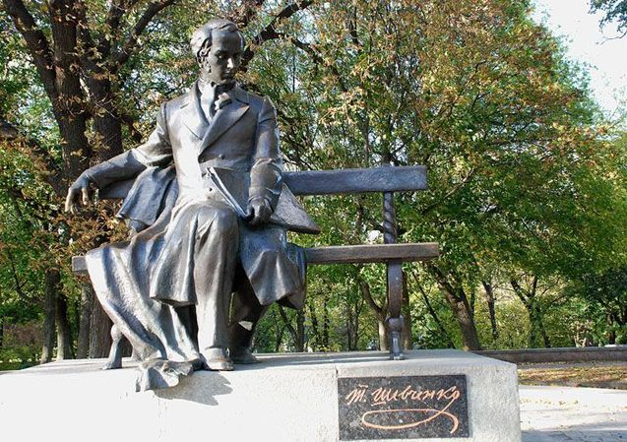
1384 пам’ятники Кобзареві встановлено у 35 країнах світу. Більшість з них, а саме 1256, розташовані на території України

Slide 12


